Slide 1
Растения Смоленской области

Slide 2
На какие группы можно разделить растения по внешнему признаку?
Чем отличаются травянистые растения от деревьев и кустарников?
Какое значение в жизни человека имеют растения?

Slide 3
Растения леса
Растительный мир нашего края богат и разнообразен. Так как наша область расположена в зоне лесов. Лес занимает ½ всей площади области.
Леса состоят из хвойных и лиственных пород. Лиственных деревьев больше, чем хвойных. В наших лесах растут: берёзы, осины, ольха, клён, дуб, липа, ясень, рябина, вяз, ива.
Много в лесах и кустарников: малина, ежевика, орешник, калина, крушина, шиповник. Кроме того в лесах обилие трав: герань лесная, василистник малый, дудник лесной, любка двулистная, сныть обыкновенная, копытень европейский, ландыш майский и другие.
Из хвойных: ель, сосна, лиственница. В хвойных лесах растут: черника, голубика, брусника, кислица обыкновенная, папоротник обыкновенный, майник двулистный, зелёные мхи, можжевельник, вереск, кошачьи лапки, лишайники и другие виды растений.

Slide 4
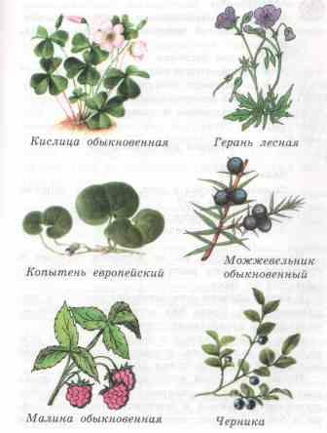
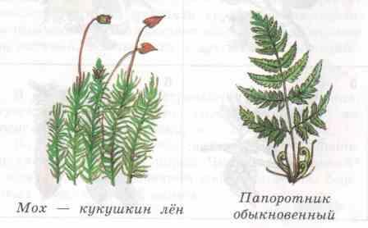
Растения леса

Slide 5
Растения луга
На лугу растут только травы. Здесь мы не встретим кустарников и деревьев. Этим луг отличается от леса.
Луга занимают 1/5 территории области. Луга бывают: заливные, низинные, суходольные.
Заливные луга – расположены в долинах больших рек (костёр береговой, одуванчик лекарственный, тимофеевка луговая, лисохвост луговой, пырей ползучий, овсяница луговая, мятлик луговой, ежа сборная, чина луговая, мышиный горошек, щучка дернистая, клевер, герань луговая, колокольчик раскидистый).
Низинные луга – расположены в низких местах рельефа нашей местности (заболоченные луга) (осока, злаки).
Суходольные луга – расположены на высоких участках рельефа (белоус торчащий, ромашка непахучая, манжетка обыкновенная, зверобой продырявленный, тысячелистник обыкновенный).

Slide 6
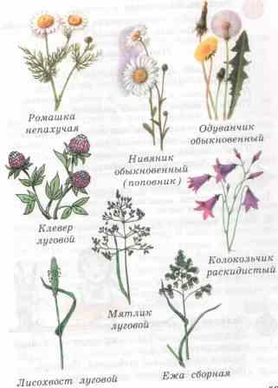
Растения луга

Slide 7
Растения болот
В нашей области много болот. Большинство из них торфяные. Расположены в основном на северо-западе области.
Среди болот различают верховые и низинные болота.
Верховые болота расположены на более высоких местах. Почва содержит малое количество питательных веществ. Произрастают: белый или сфагновый мох, клюква, брусника, багульник.
Низинные болота образуются в пониженных местах. Почва .тих болот богаче, чем верховых. Покрыты зелёными мхами и травянистыми растительностью. Растут: тростник обыкновенный, осока дернистая, осока пузырчатая, таволга вязолистная, хвощ болотный, мхи и т.д.. Изредка можно встретить кустарниковые заросли ив.

Slide 8
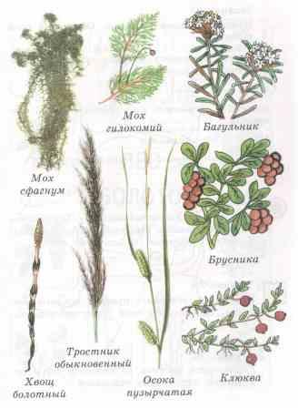
Растения болот

Slide 9
Найди лишнее название
Тростник обыкновенный, мох сфагнум, мышиный горошек, клюква.
Ясень, ель, рябина, вяз.
Берёза, клён, сосна, дуб.
Подосиновик, сыроежка, мухомор, груздь.

Slide 10
Определи, что к чему относится

Slide 11
Разгадай ребус

Slide 12
Домашнее задание
Подготовь сообщение о растении одной из изученных зон по плану:
Название.
К какой группе растений относится?
Как выглядит растение (фото, рисунок)?
Где оно распространено?
Как его можно использовать?
Подготовь сообщение о растительном мире нашей местности по плану:
Разнообразие растений.
Использование их человеком.
Охрана растений.
Твоё впечатление от полученной информации.
Твои предложения по охране растений нашей местности.
Представь себя художником и нарисуй (на выбор) лес, цветущий луг, болото.
Ответь на вопросы:
В какой природной зоне расположена Смоленская область?
Какие деревья, кустарники, травы можно встретить в наших лесах?
Какие луга встречаются в нашей области?
Какие растения растут на этих лугах?
Какие болота характерны для нашей области?
Какие растения встречаются на болотах Смоленской области?

